Slide 1
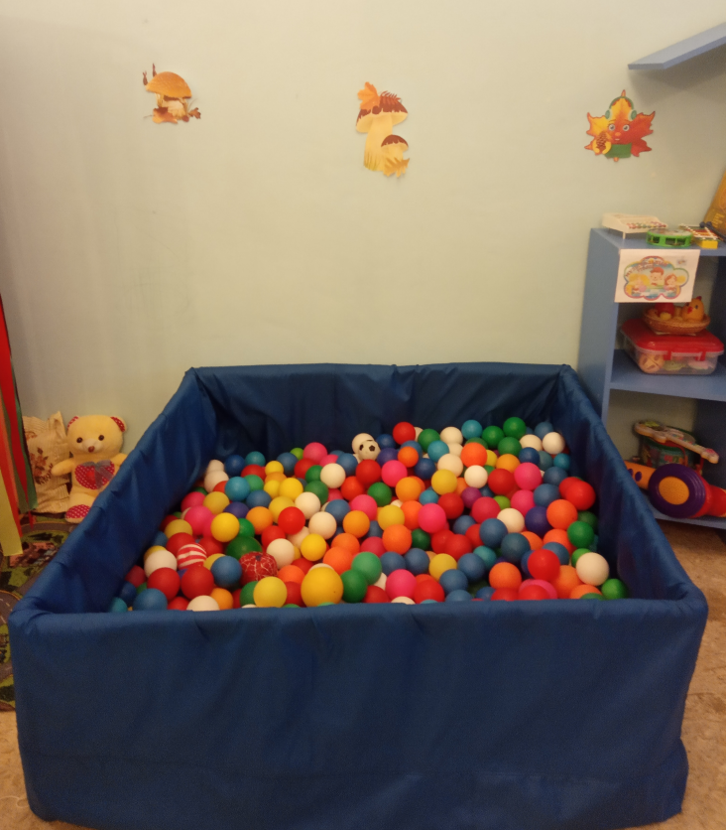
Развивающая среда
Муниципальное дошкольное образовательное автономное учреждение
«Детский сад № 106 «Анютины глазки» комбинированного вида» г. Орска
Булатова Регина Равильевна,
учитель-дефектолог

Slide 2
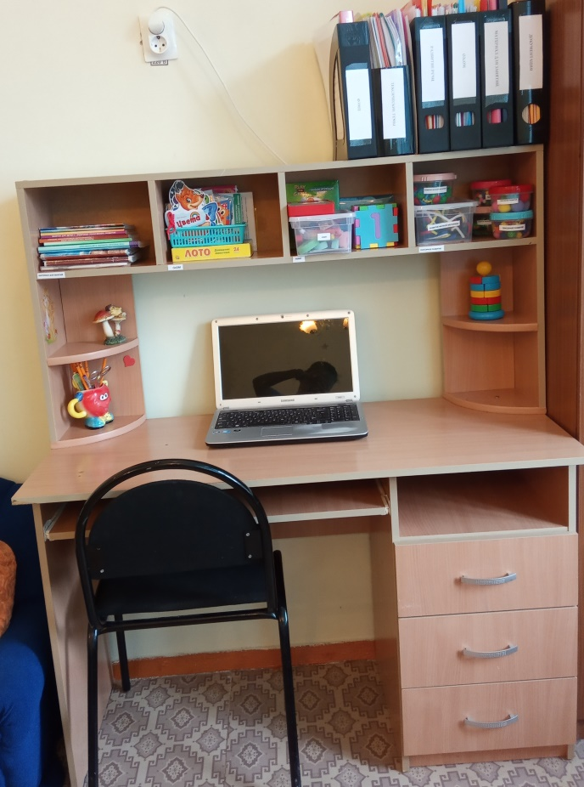
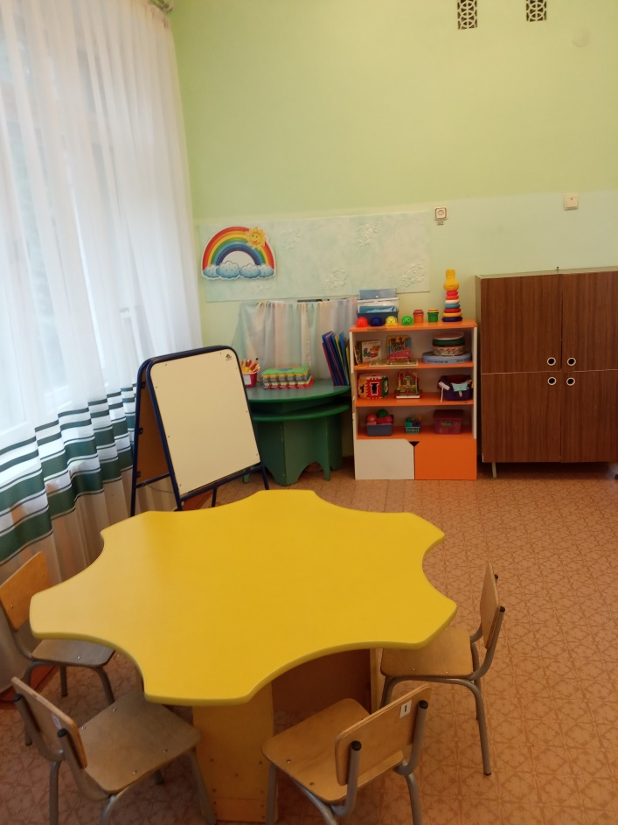
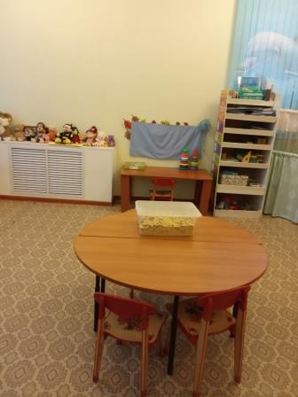
Рабочая зона

Slide 3
В своей работе использую игры по следующим направлениям:
сенсорная интеграция;
формирование мышления;
ознакомление с окружающим миром;
формирование элементарных математических представлений;
развитие речи и формирование коммуникативных способностей

Slide 4
Использование сенсорного материала в коррекционной работе с детьми с ОВЗ имеет ряд преимуществ, которые делают их использование максимально востребованным:
педагог имеет возможность заинтересовать дошкольников, пробудить в них любознательность, завоевать их доверие, и найти такой угол зрения, при котором даже обыденное становится удивительным;
каждое занятие с использованием элементов сенсорной интеграции вызывает у детей эмоциональный подъём, даже малоактивные дети принимают активное участие в занятии;
использование сенсорного оборудования позволяет раскрыть резервные возможности каждого ребенка, является действенным средством профилактики вторичных дефектов
Таким образом, используемые в коррекционной работе приемы сенсорной интеграции способствуют удовлетворению потребности ребенка в осознании себя, а так же окружающего предметного мира, обеспечивают развитие моторных, речевых, коммуникативных, познавательных, сенсорных умений и благотворно влияют на развитие ребенка в целом.

Slide 5
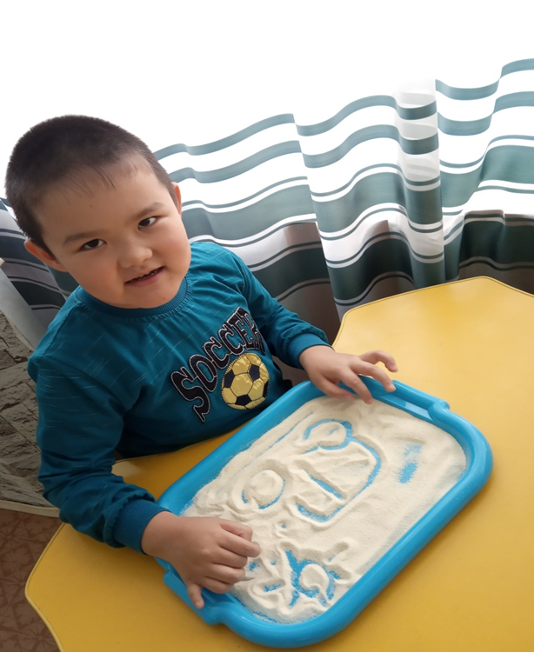
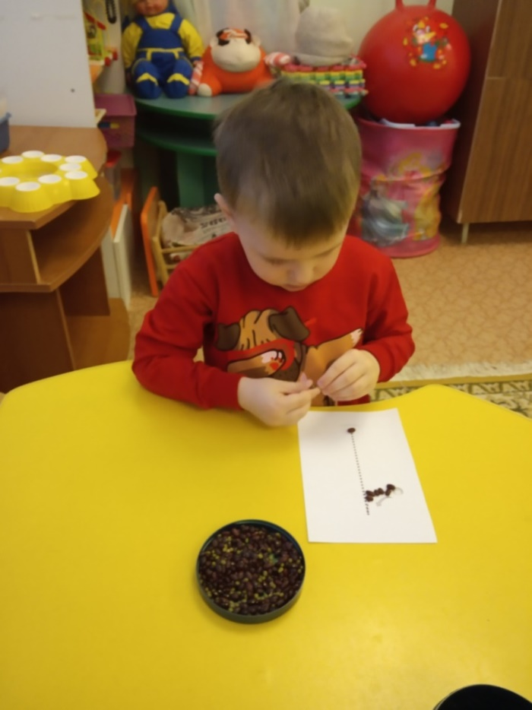
Игры с сыпучими материалами Цель игры: обеспечивает разнообразие ощущений, активизирует развитие сенсорной системы детей.
Внешне простые манипуляции с сыпучими материалами: пересыпание, перебирание, закапывание мелких предметов – позволяют значительно уменьшить внутреннюю тревогу, преодолеть негативизм, снять напряжение.

Slide 6
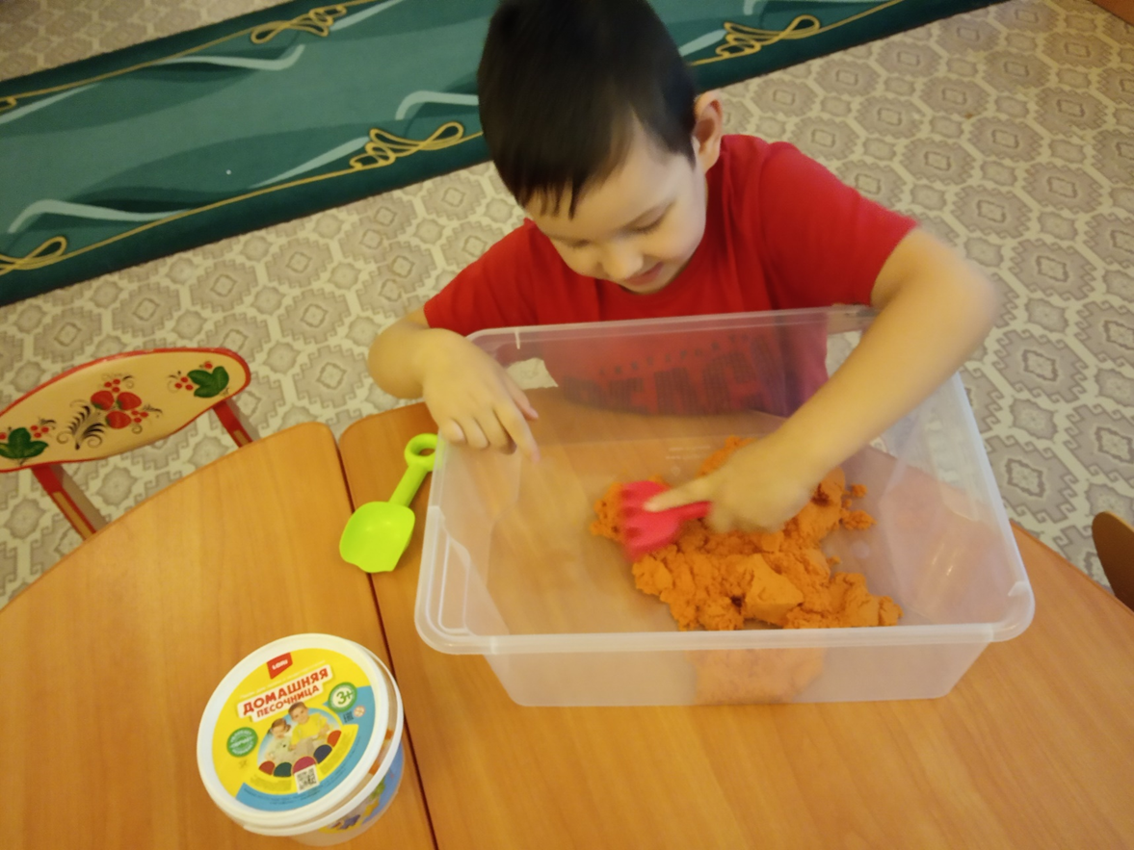
Игра «Волшебный песок»
Цель игры: развитие мелкой моторики, развитие внимания, воображения, речи.

Slide 7
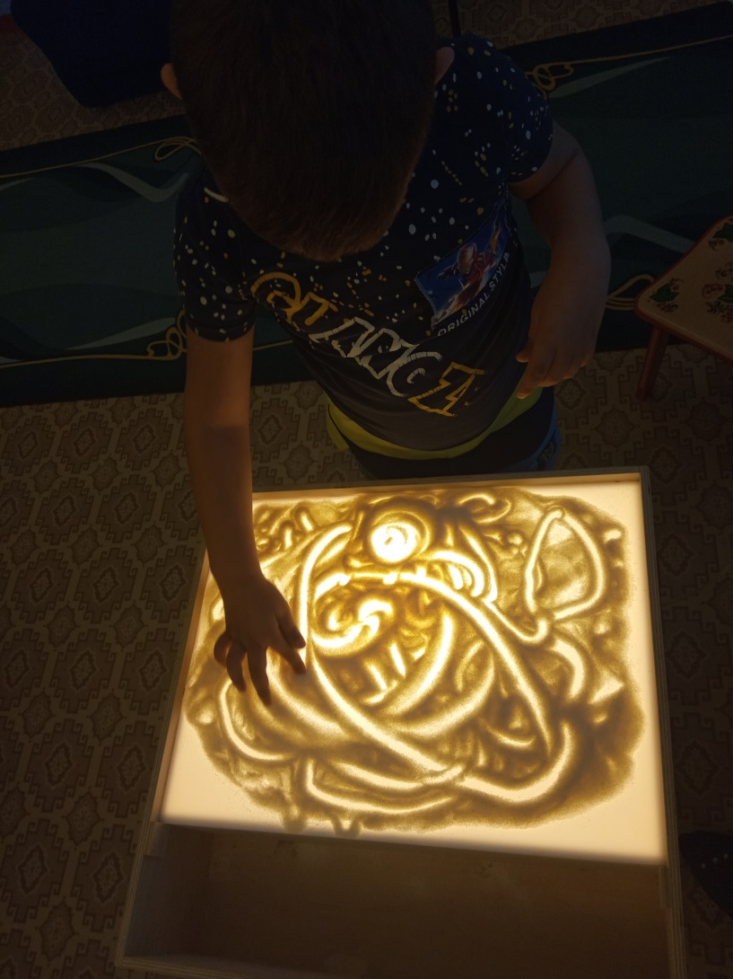
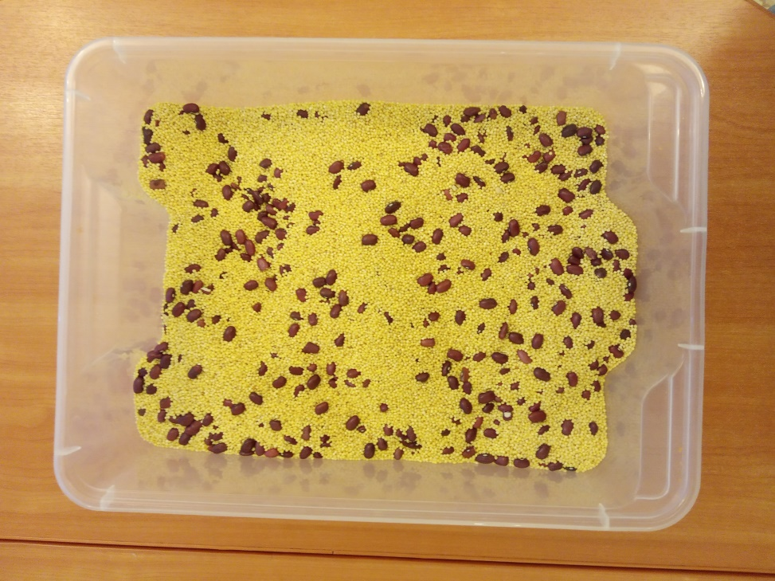
Игры с сыпучими материалами

Slide 8
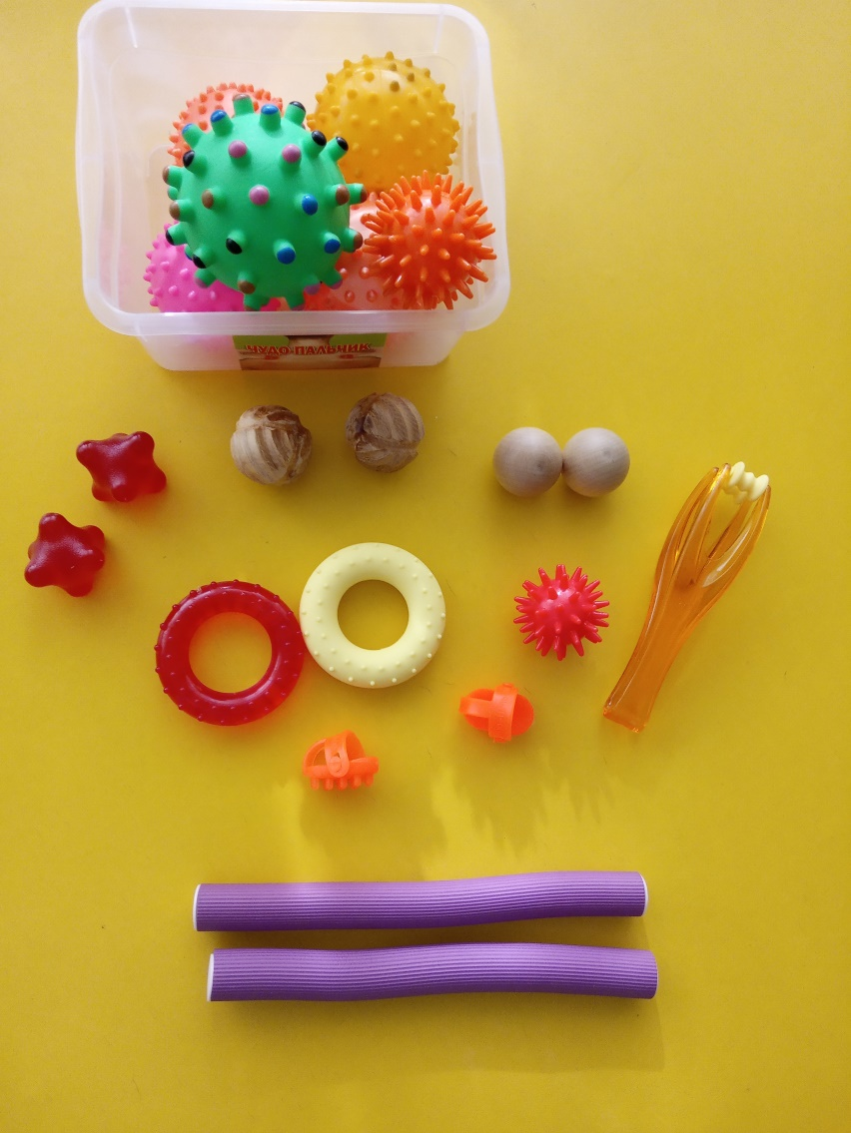
Игры и упражнения для самомассажа
Цель игры:
развитие и совершенствование
мелкой моторики рук,
чувства ритма,
умения согласовывать темп и ритм движений, слово и жест. Способствует психоэмоциональной разрядке, улучшению настроения.

Slide 9
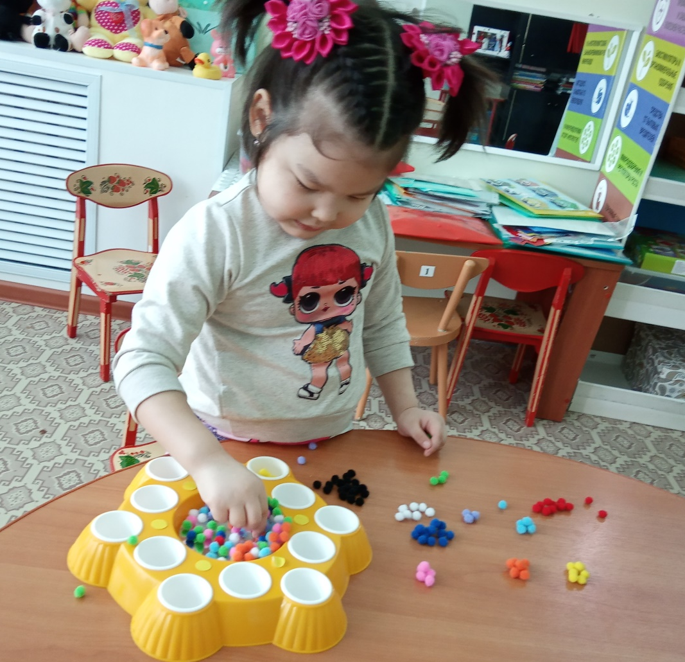
Игры «Подбери по цвету»
Цель :
развивать умение сравнивать, анализировать, сортировать предметы, выстраивать связи со своими визуальными представлениями, тренировать мелкую моторику и координацию.

Slide 10
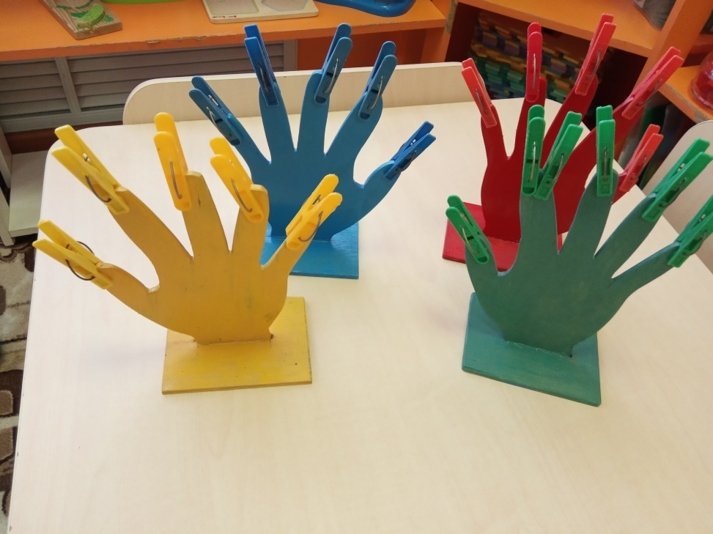
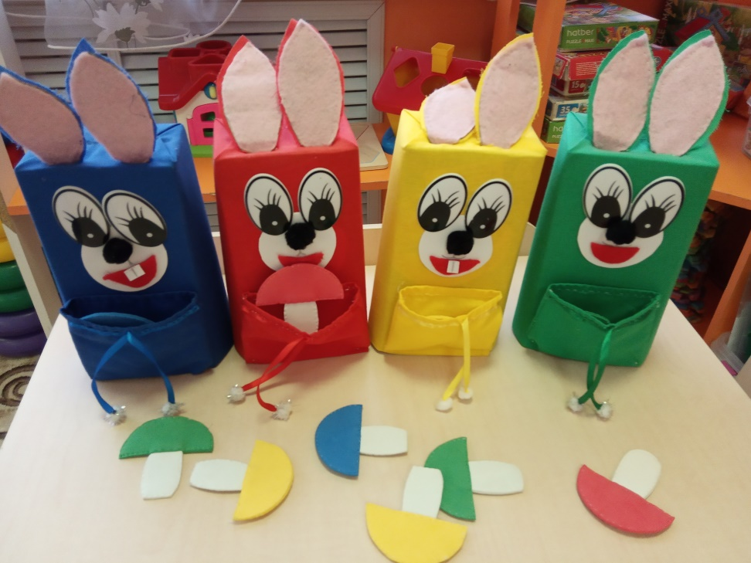
Игры «Подбери по цвету»

Slide 11
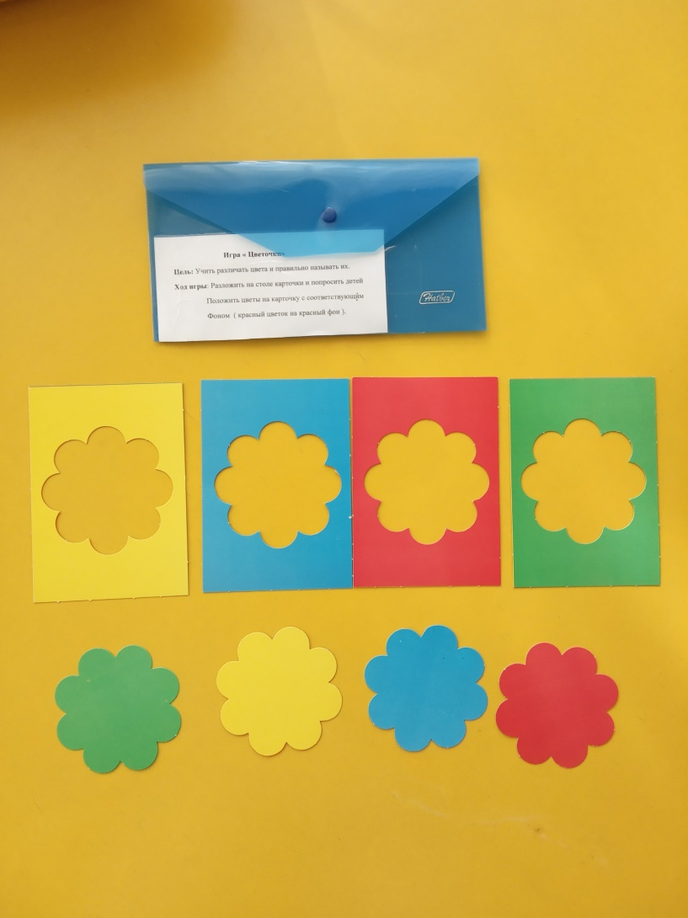
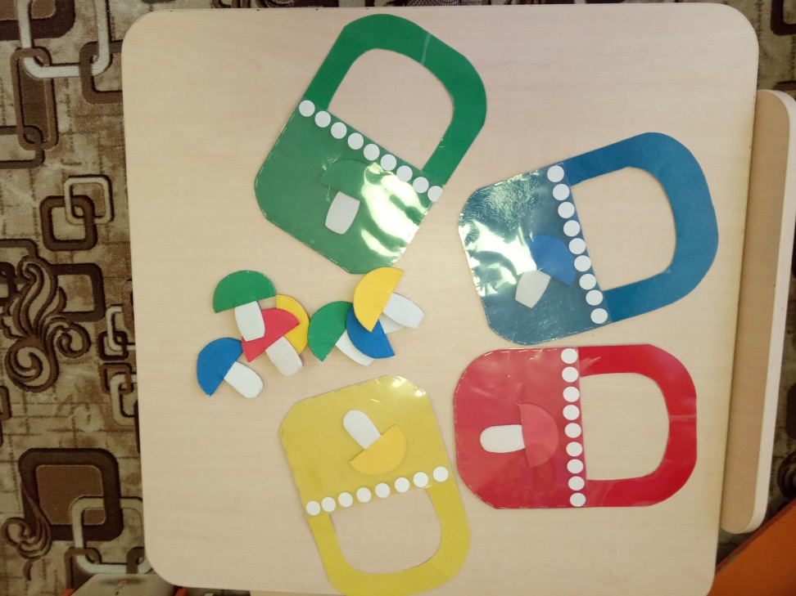
Игры «Подбери по цвету»

Slide 12
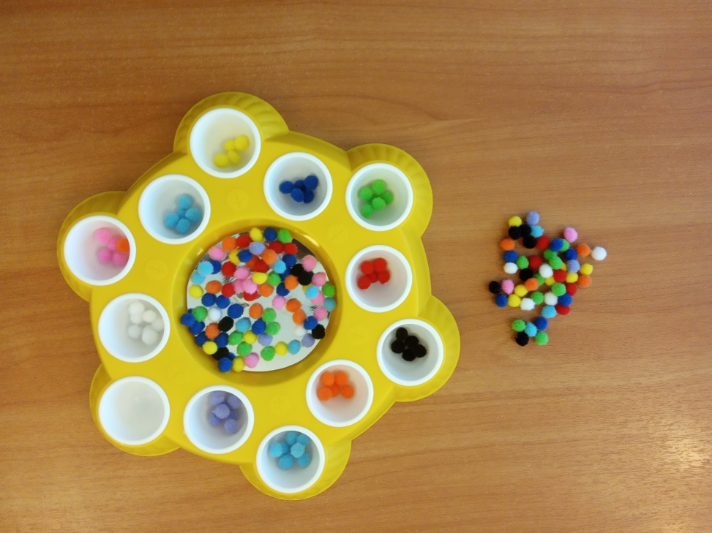
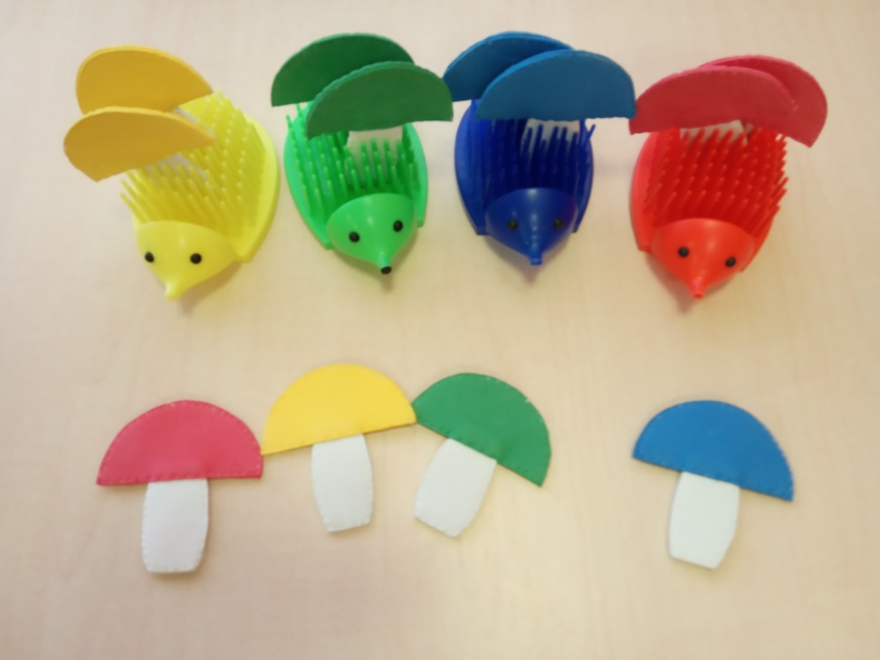
Игры «Подбери по цвету»

Slide 13
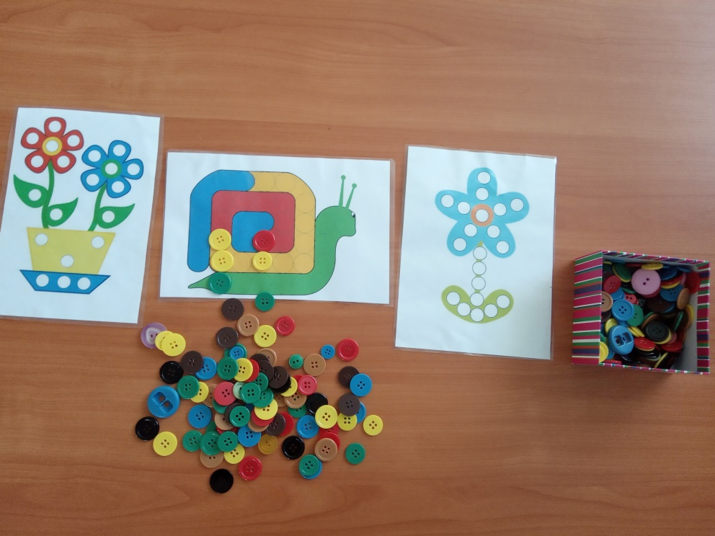
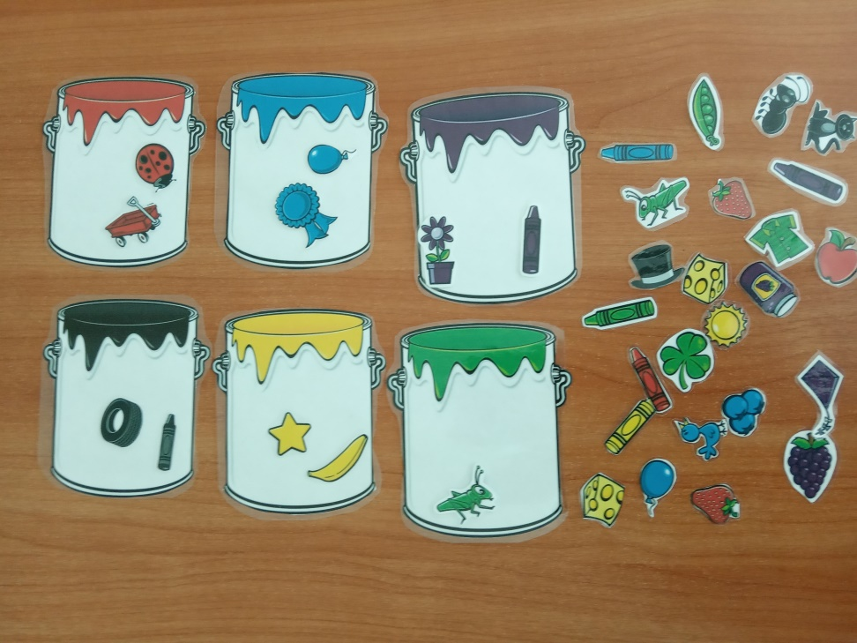
Игры «Подбери по цвету»

Slide 14
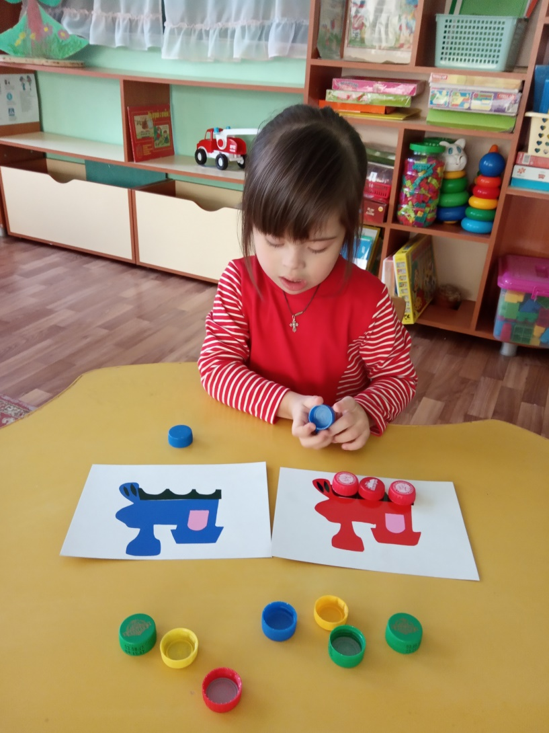
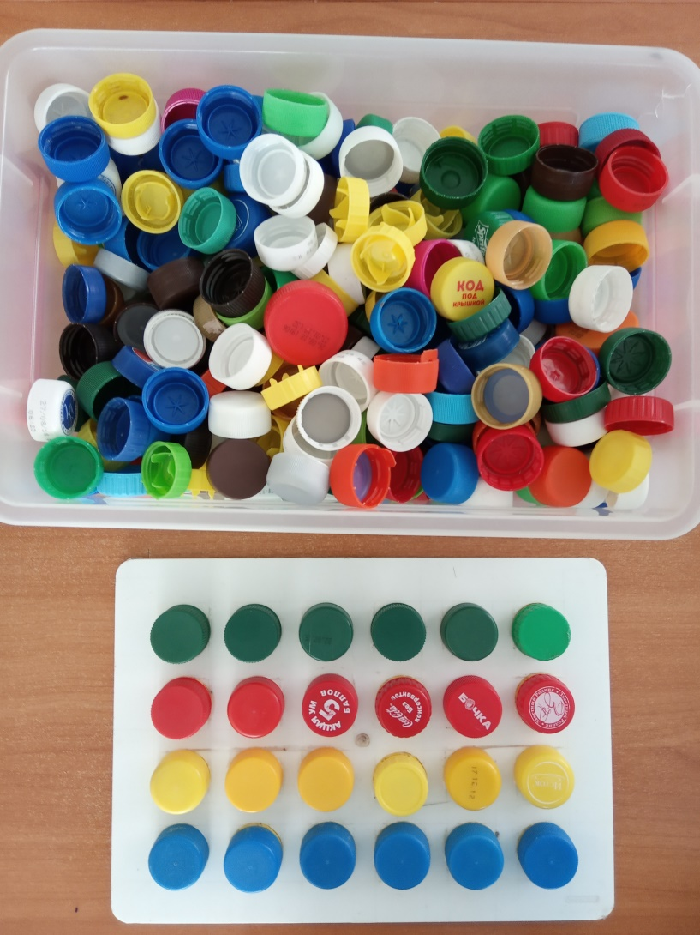
Игры «Подбери по цвету

Slide 15
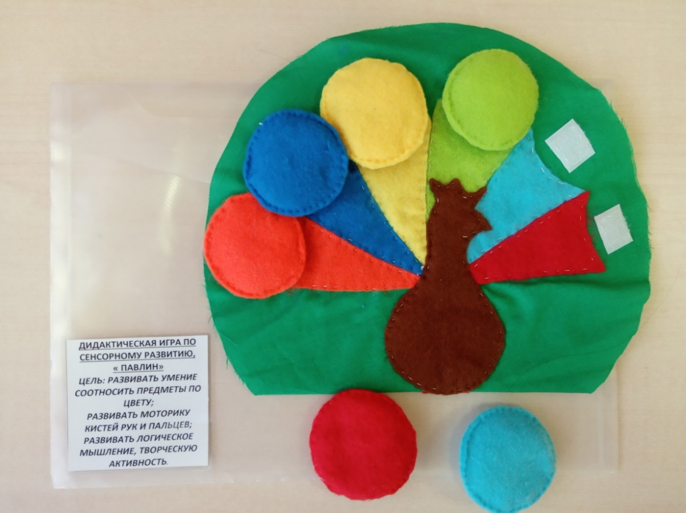
Игра «Павлин»
Цель игры:
развитие мелкой моторики, закрепление умения соотносить предметы по цвету.

Slide 16
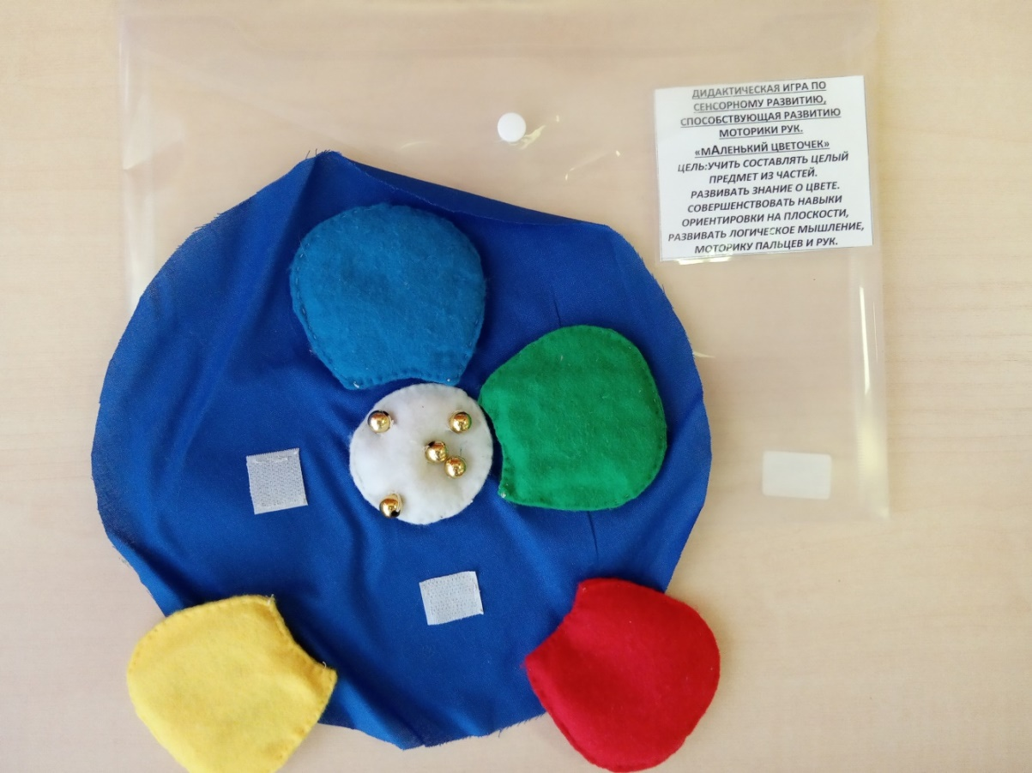
Игра «Маленький цветочек»
Цель игры:
развивать мелкую моторику, учить составлять целый предмет из частей, закреплять знания о цвете, совершенствовать навыки ориентировки на плоскости.

Slide 17
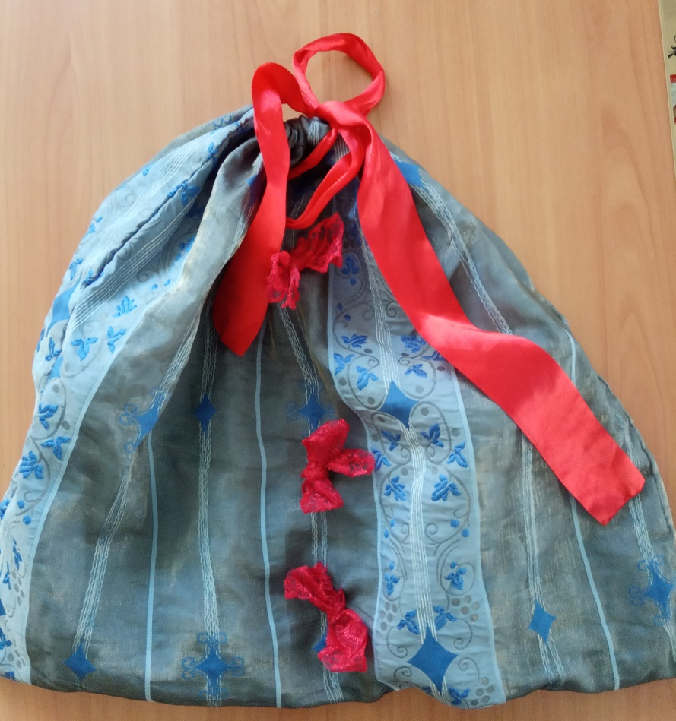
Игра «Чудесный мешочек»
Ребенку предлагается на ощупь определить предмет и назвать его признаки: карандаш длинный; карандаш короткий; пуговица большая-маленькая. (игрушки, геометрические фигуры , пластмассовые буквы и цифры и др.
Цель игры: развивать тактильные ощущения, зрительное восприятие, наглядно-образное мышление, речь. Воспитывать интерес к совместным играм, умение выслушивать собеседника.

Slide 18
ФОРМИРОВАНИЕ МЫШЛЕНИЯ
В дошкольном возрасте тесно взаимодействуют три основные формы мышления: наглядно-действенное, наглядно-образное и словесно-логическое.
Данные формы мышления образуют тот единый процесс познания реального мира, в котором в различные моменты может преобладать то одна, то другая форма мышления.
Содержание коррекционно-педагогической работы по формированию мышления направлено на развитие ориентировочной деятельности, на укрепление взаимосвязи между основными компонентами мыслительной деятельности: действием, словом и образом.
Эти важные задачи решаются в процессе проведения дидактических игр.

Slide 19
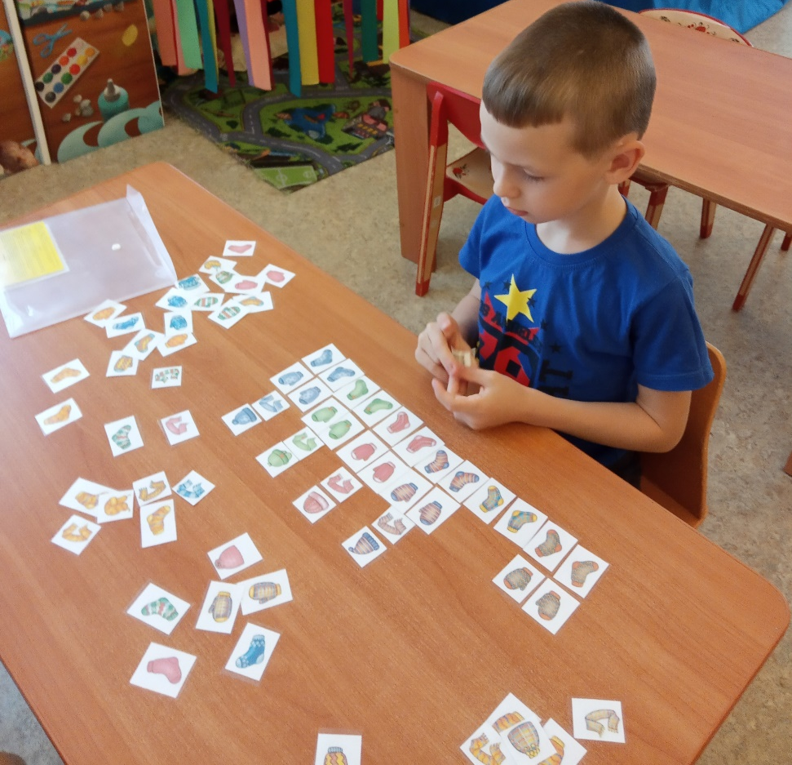
Игра «Рукавички»
Цель игры:
развитие зрительного восприятия, внимания, логического мышления

Slide 20
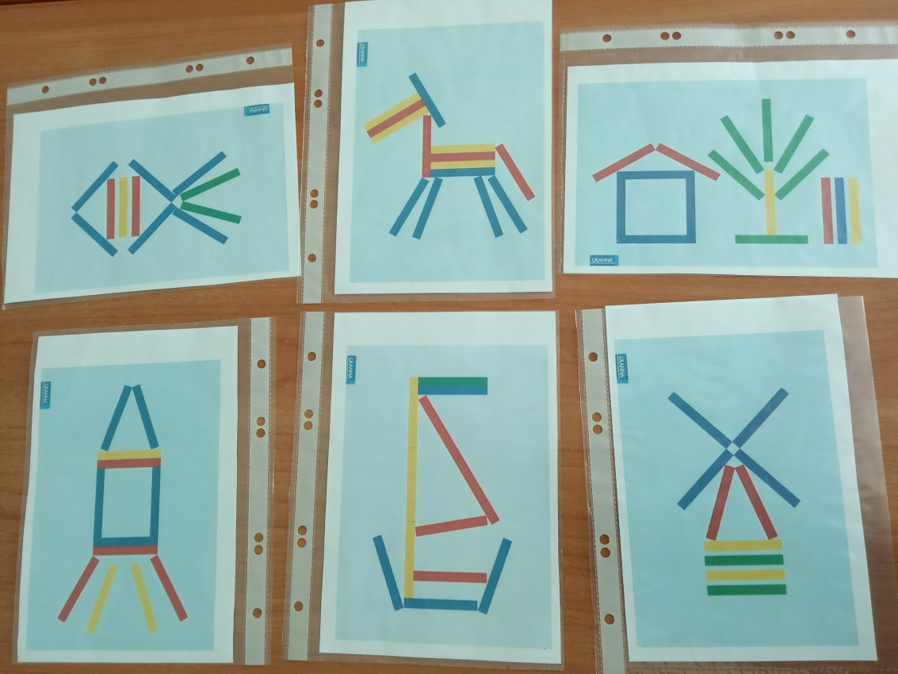
Игра «Построим из палочек»
Цель игры:
развитие мелкой моторики, наглядно-образного мышления, умения работать по образцу, зрительного восприятия, внимания.

Slide 21
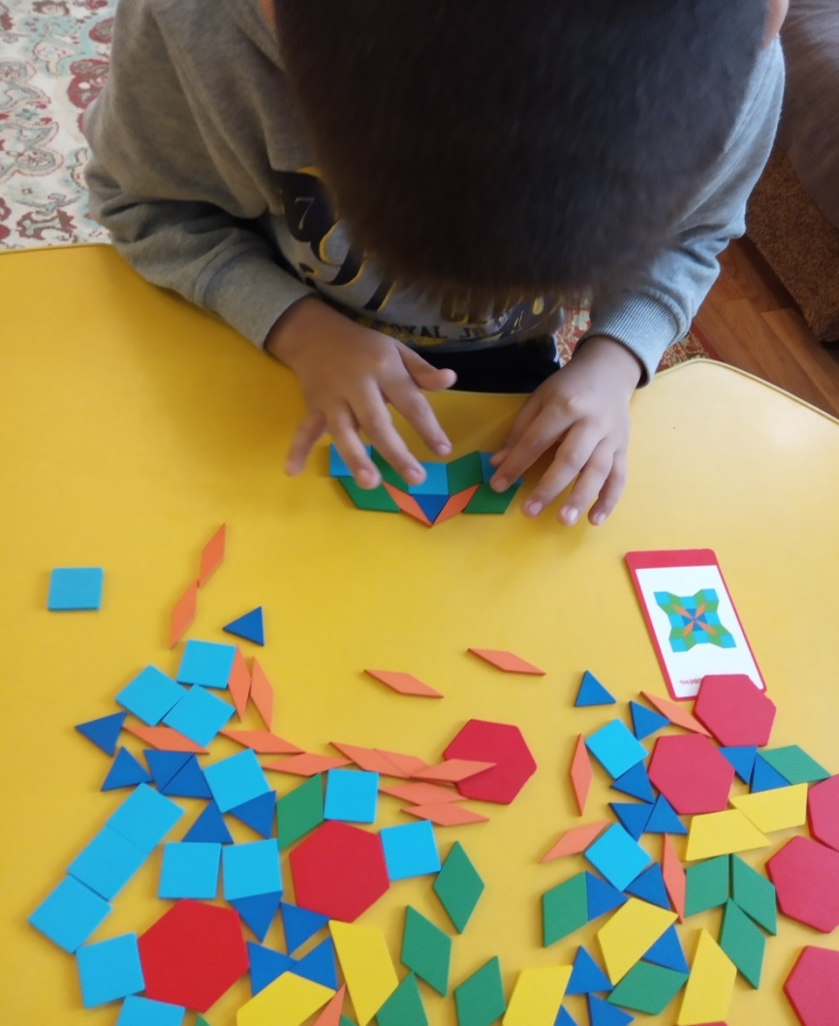
Игра «Сложи картинку»
Цель игры:
развитие мелкой моторики, наглядно-образного мышления, умения работать по образцу, зрительного восприятия, внимания.

Slide 22
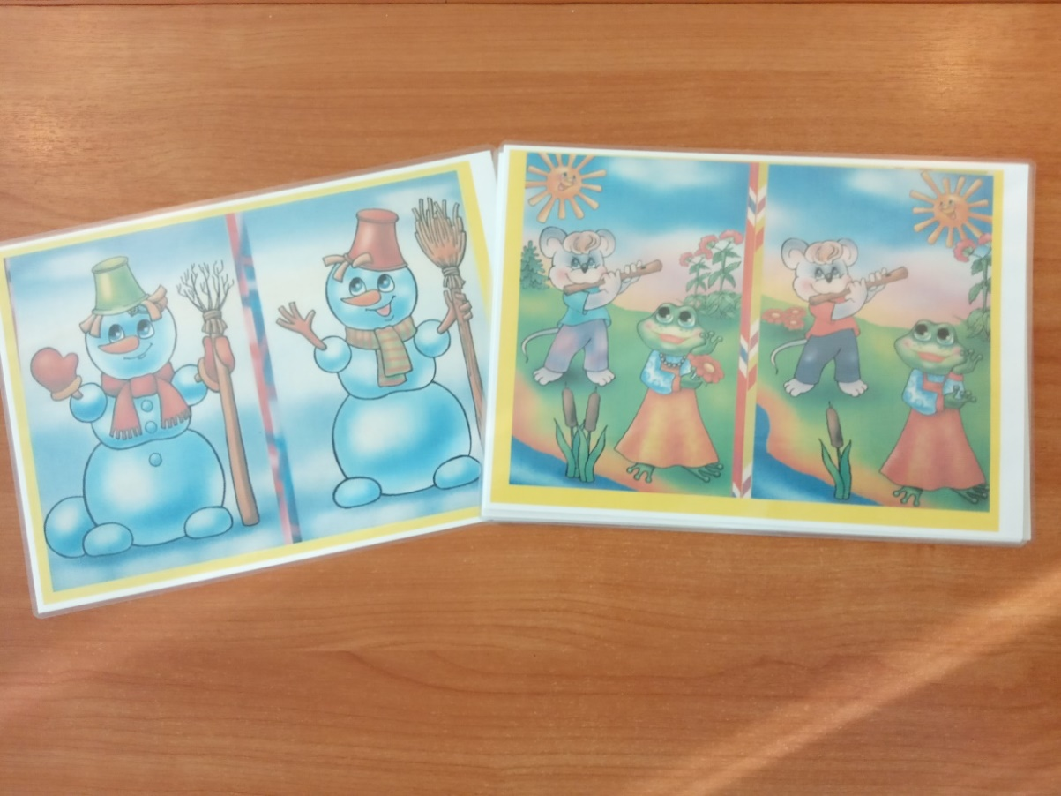
Игра «Найди отличия»
Цель игры:
развитие способностей к анализу и синтезу, сравнению. Развитие зрительного восприятия, внимания, логического мышления и речи.

Slide 23
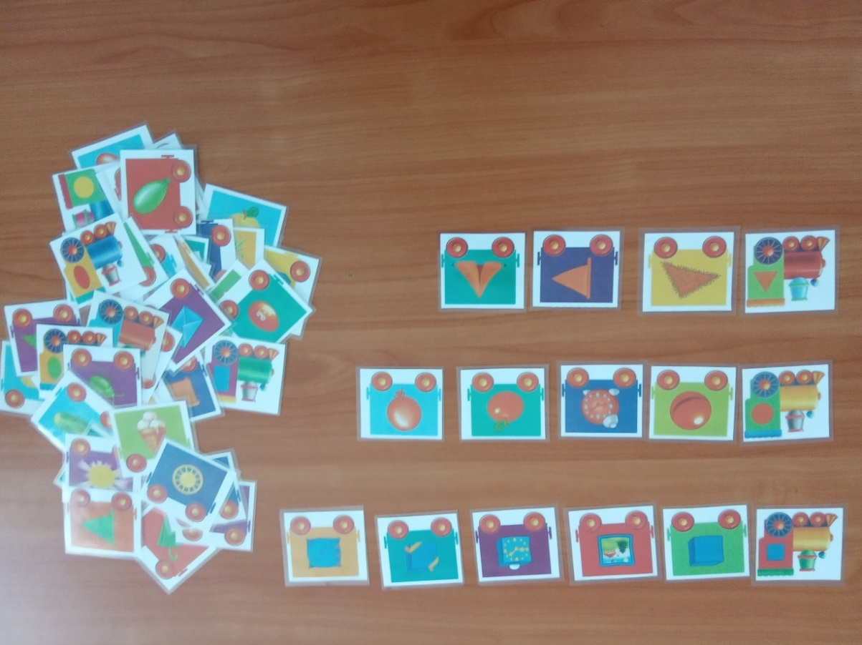
Игра «Паровозик»
Цель игры:
развивать логическое мышление, память, речь, умение обобщать, обосновывать.

Slide 24
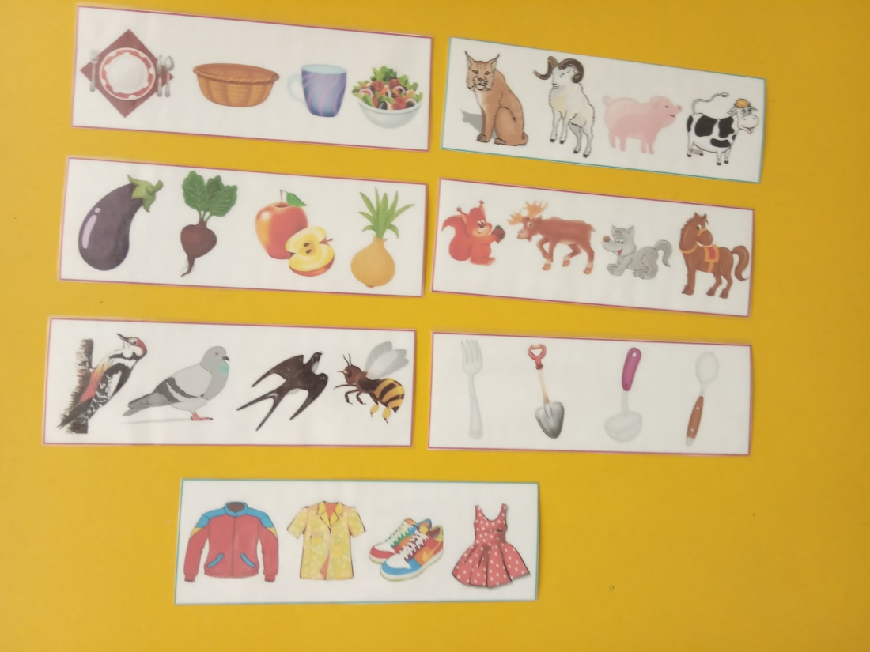
Игра «четвертый лишний»
Цель игры:
развивать словесно-логическое мышление, умение классифицировать, сравнивать, обобщать, устанавливать причинно-следственные, пространственно-временные, логические связи.

Slide 25
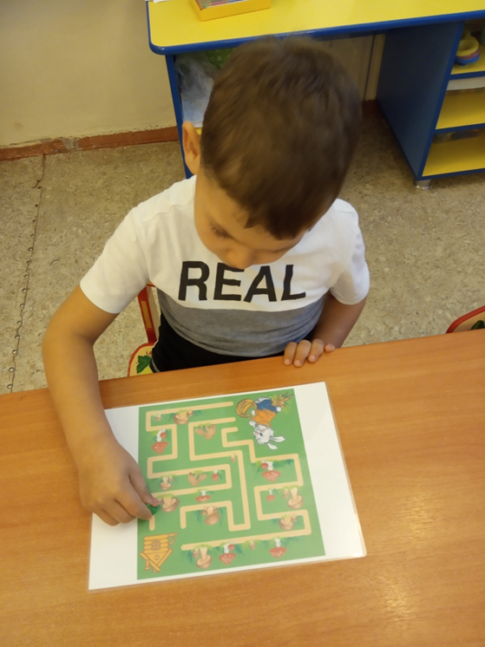
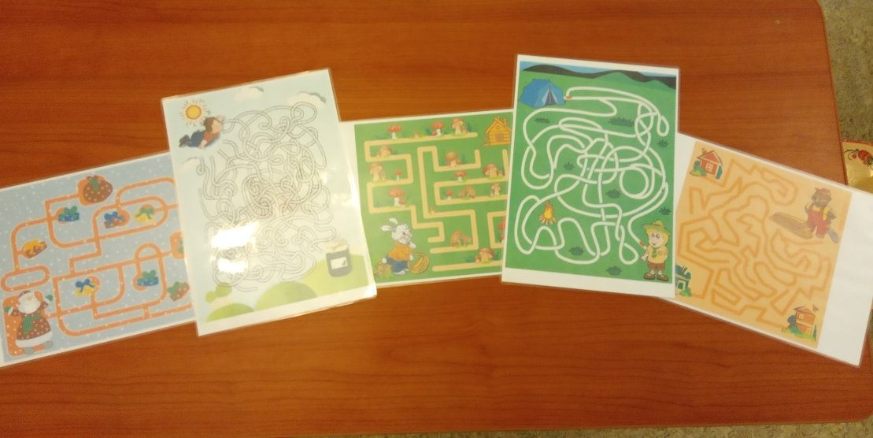
Игра «Путешествия»
Цель игры: развивать наглядно-образное мышление, зрительное восприятие, умение концентрировать и распределять внимание.

Slide 26
ФОРМИРОВАНИЕ ЭЛЕМЕНТАРНЫХ МАТЕМАТИЧЕСКИХ ПРЕДСТАВЛЕНИЙ
В основе формирования элементарных математических представлений лежит познание детьми дошкольного возраста количественных и качественных отношений между предметами. Эти отношения могут быть поняты детьми только тогда, когда они научатся сравнивать, сопоставлять между собой предметы и группы предметов (множества).
Задачей дидактических игр по ФЭМП является обучение детей умениям сопоставлять, сравнивать, устанавливать соответствие между различными множествами и элементами множеств.

Slide 27
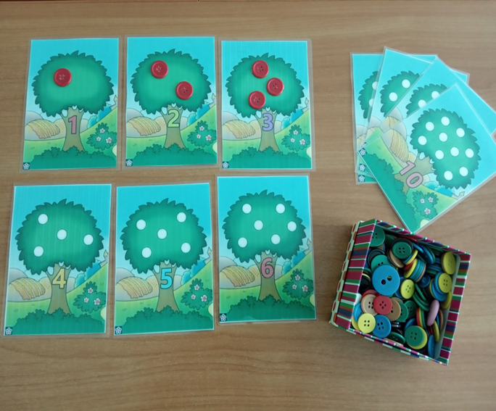
Игра «Поиграем, посчитаем»
Цель игры:
упражнять в порядковом счете до 10; развивать внимание, память.

Slide 28
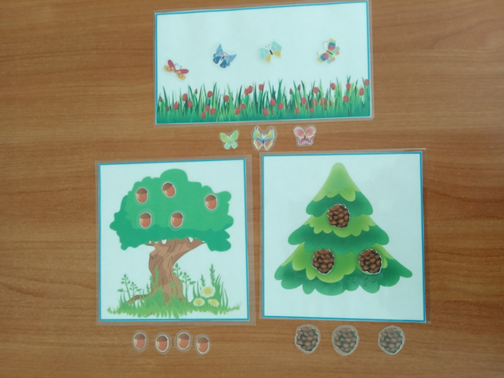
Игра «Поиграем, посчитаем»
Цель игры: упражнять в счете предметов по названному числу, учить находить равное количество предметов,
упражнять в порядковом счете; развивать внимание, память.

Slide 29
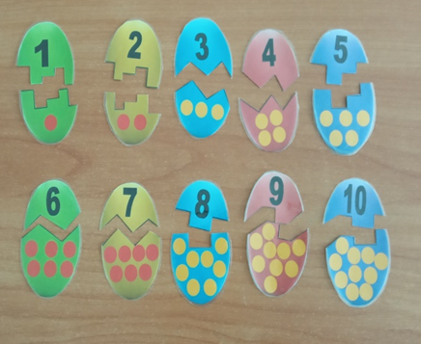
Игра «Поиграем, посчитаем»
Цель игры: упражнять в порядковом счете до 10; формировать умение соотносить количество предметов с числом и цифрой.

Slide 30
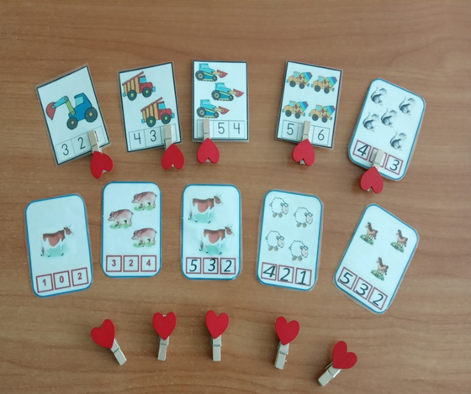
Игра «Сосчитай правильно»
Цель игры:
упражнять в счете и отсчете предметов в пределах 10, развивать внимание, мелкую моторику.

Slide 31
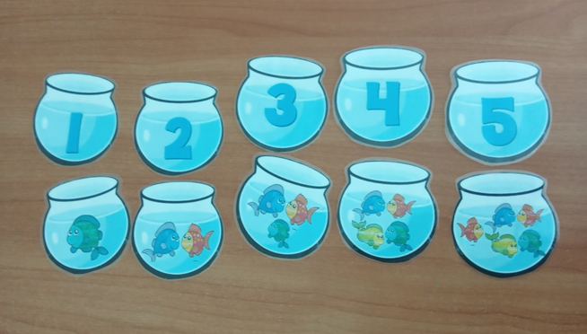
Игра: «Помоги сосчитать»
Цель игры:
упражнять в порядковом счете до 10; формировать умение соотносить количество предметов с числом и цифрой.

Slide 32
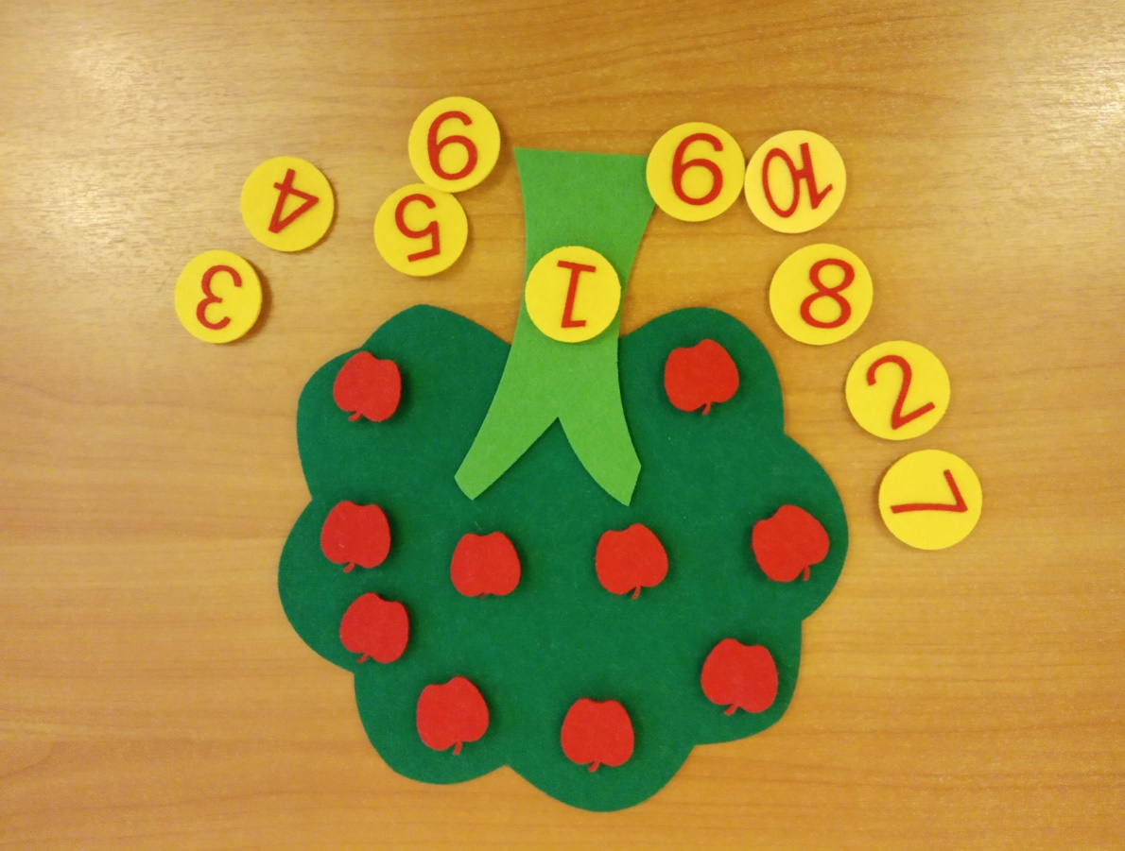
Игра «Поиграем.Посчитаем»
Цель игры:
упражнять в порядковом счете до 10; формировать умение соотносить количество предметов с числом и цифрой.

Slide 33
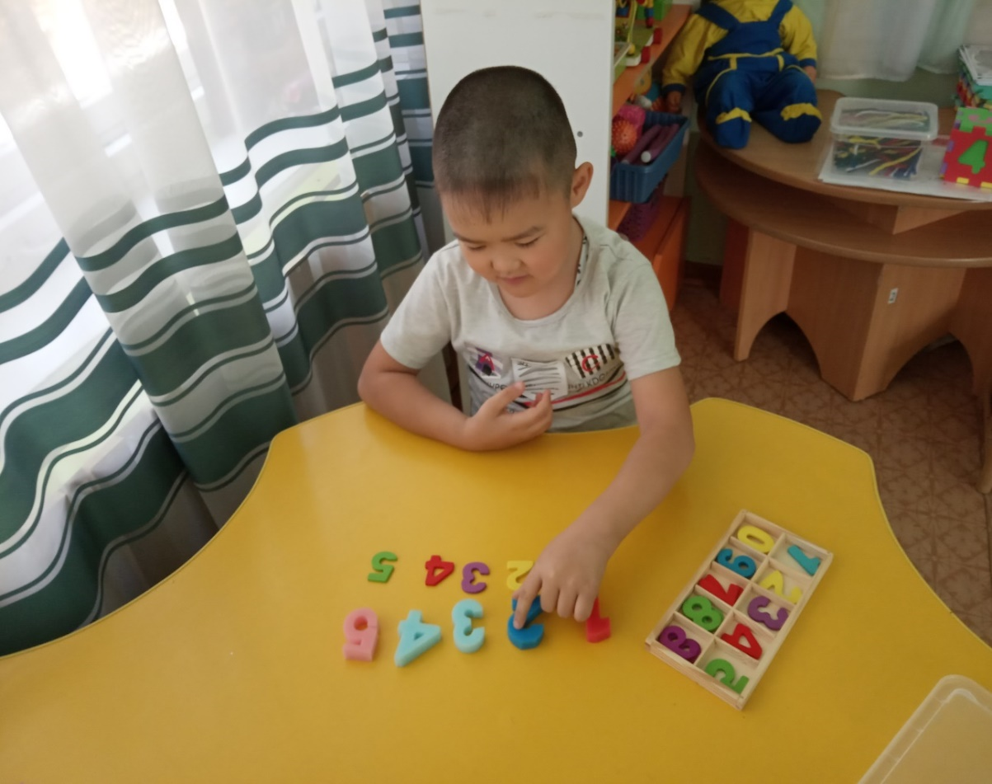
Игра «Встань на свое место»
Цель игры:
упражнять в порядковом счете, в счете по осязанию.

Slide 34
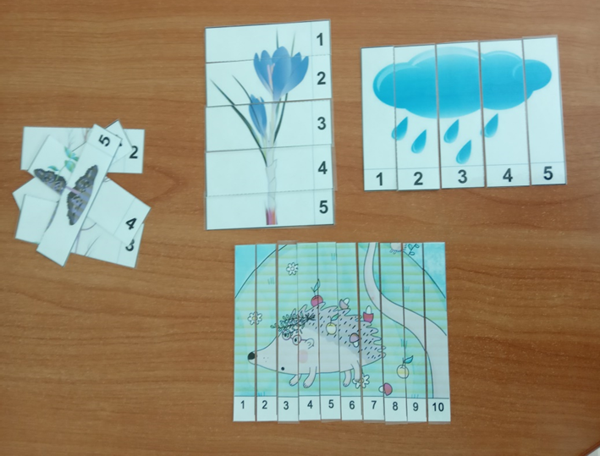
Игра «Математические пазлы»
Цель игры:
систематизировать знания детей чисел от 1 до 10, закреплять навыки счета в пределах 10, развивать память, внимание, логическое мышление, речь, творческие способности.

Slide 35
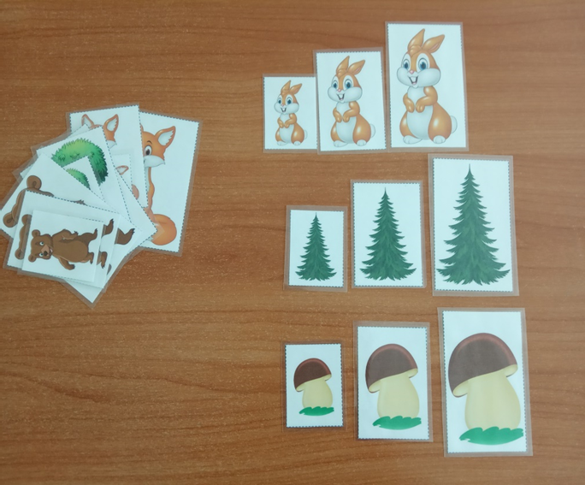
Игра «Разложи по порядку»
Цель игры:
развивать умение сравнивать предметы по высоте и раскладывать их в убывающем и возрастающем порядке, результаты сравнения обозначать словами: самый высокий, ниже, еще ниже… самый низкий (и наоборот).

Slide 36
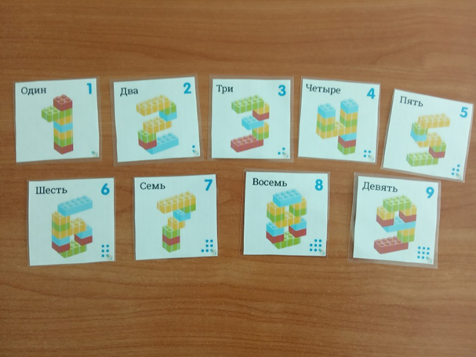
Игра: «Построй цифру из Лего»
Цель игры:
помогает формировать, развивать, закреплять счет (прямой и обратный), соотносить с количеством, учить цифры, выкладывать числовой ряд, формировать, закреплять представления о цвете.

Slide 37
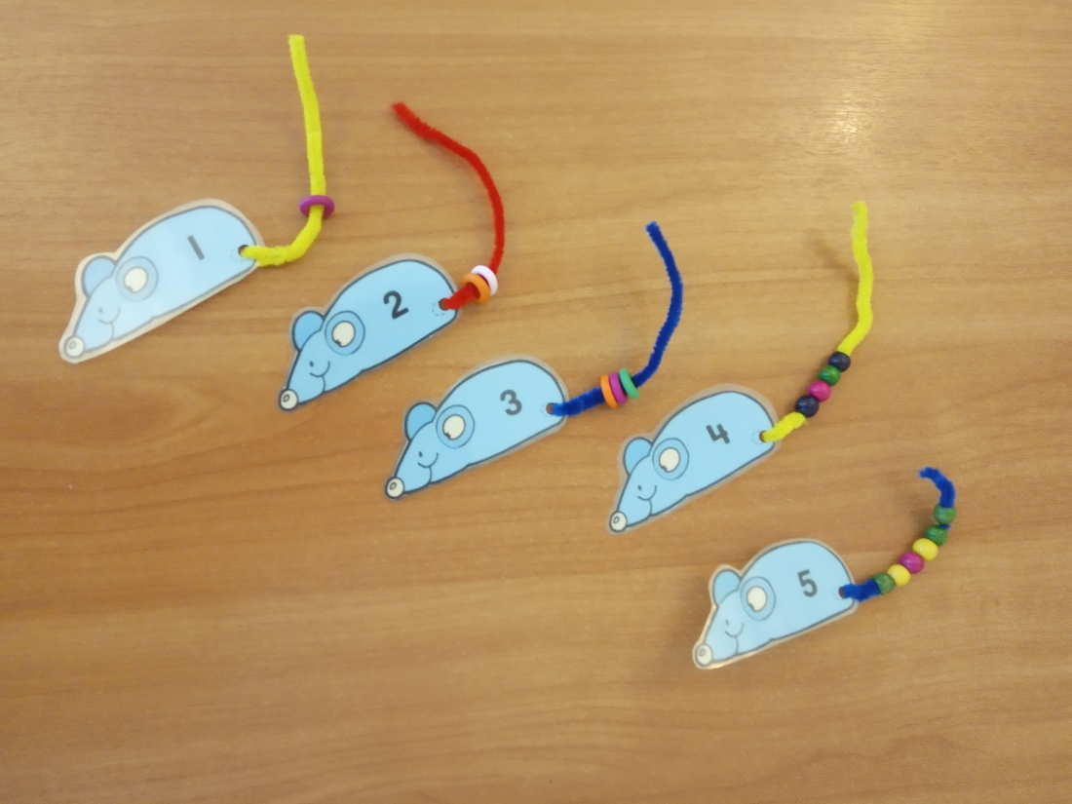
Игра «Мышки»
Цель игры:
упражнять в счете и отсчете предметов в пределах 10, развивать внимание, мелкую моторику.

Slide 38
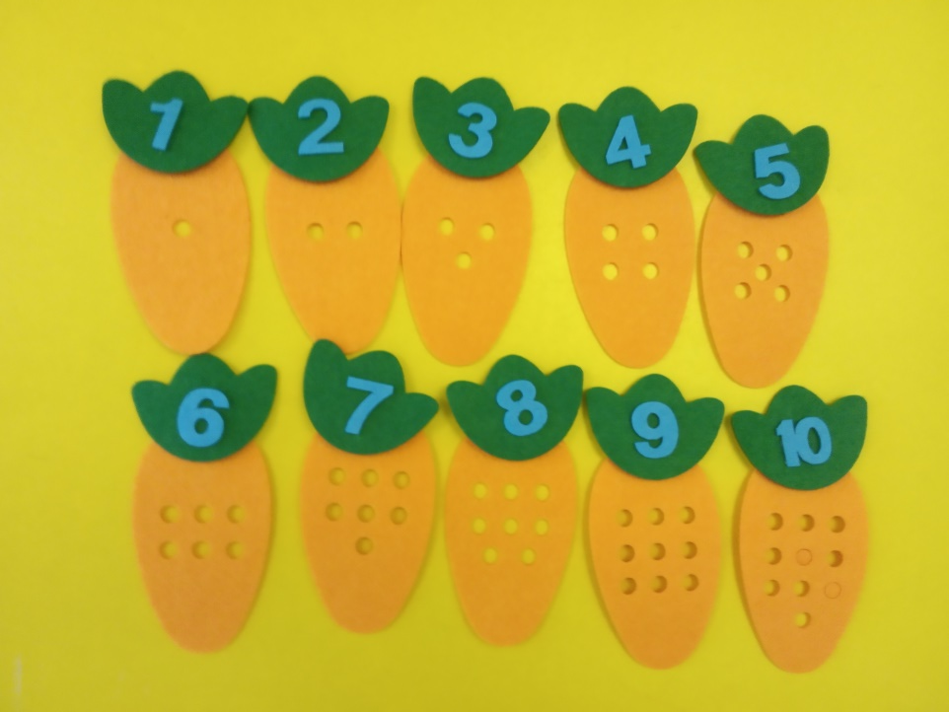
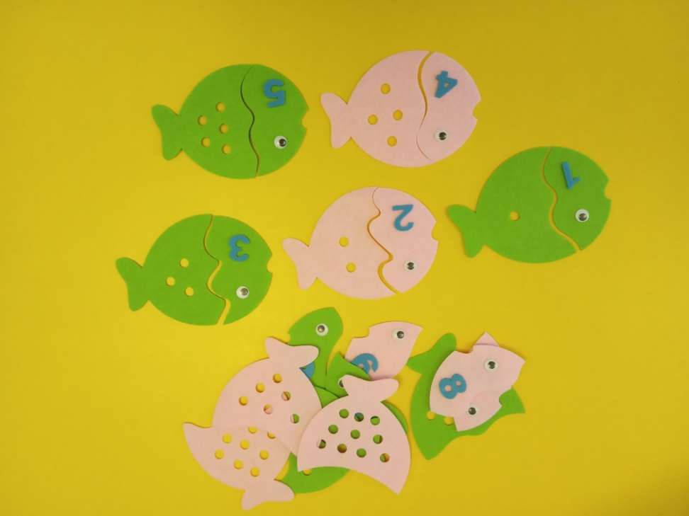
« Поиграем , посчитаем»
Цель игры: упражнять в счете и отсчете предметов в пределах 10, развивать внимание, мелкую моторику.

Slide 39
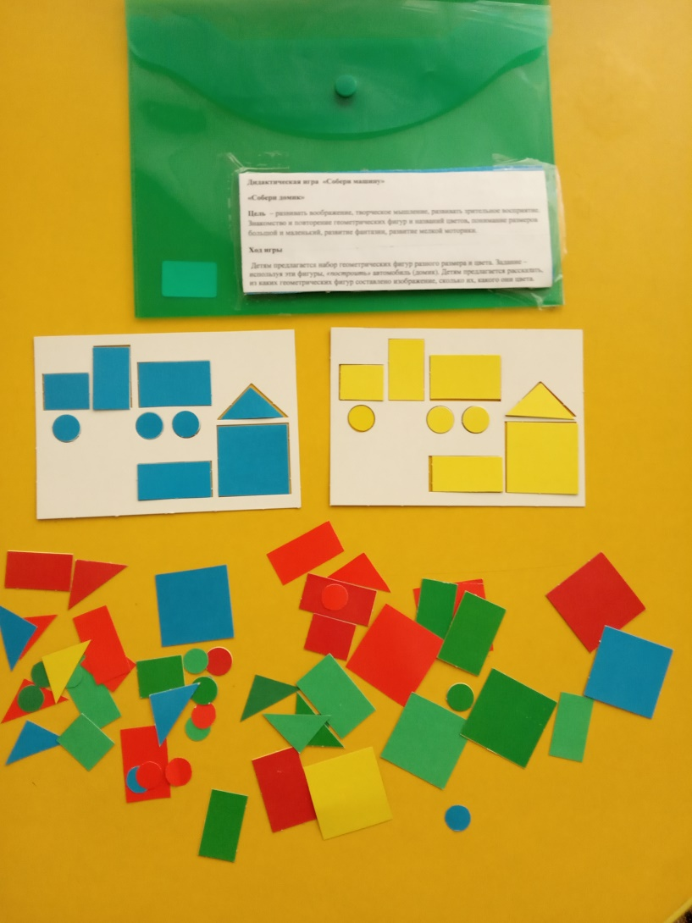
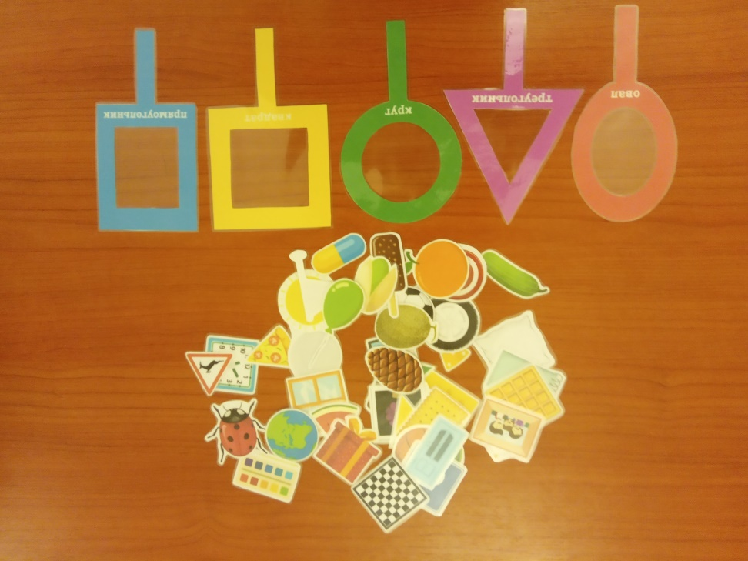
Игры «Подбери фигуры»
Цель: закреплять представления о геометрических фигурах (треугольник, квадрат, прямоугольник, круг, овал) и их основных признаках;

Slide 40
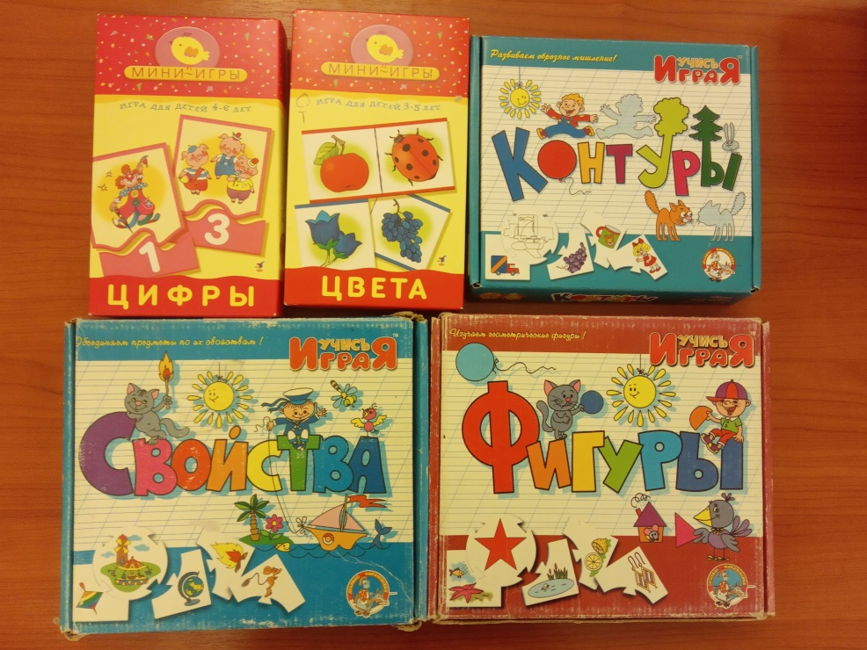
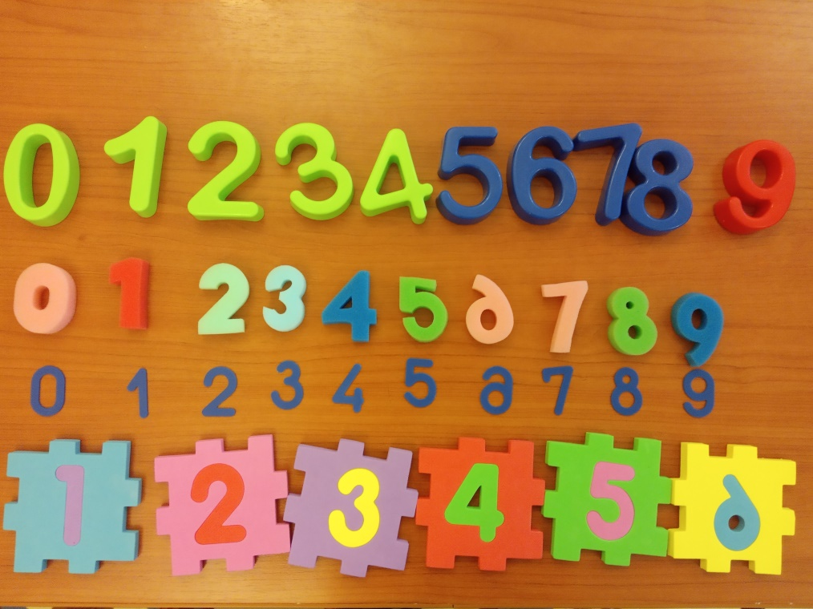
Игры ФЭМП материал для занятий

Slide 41
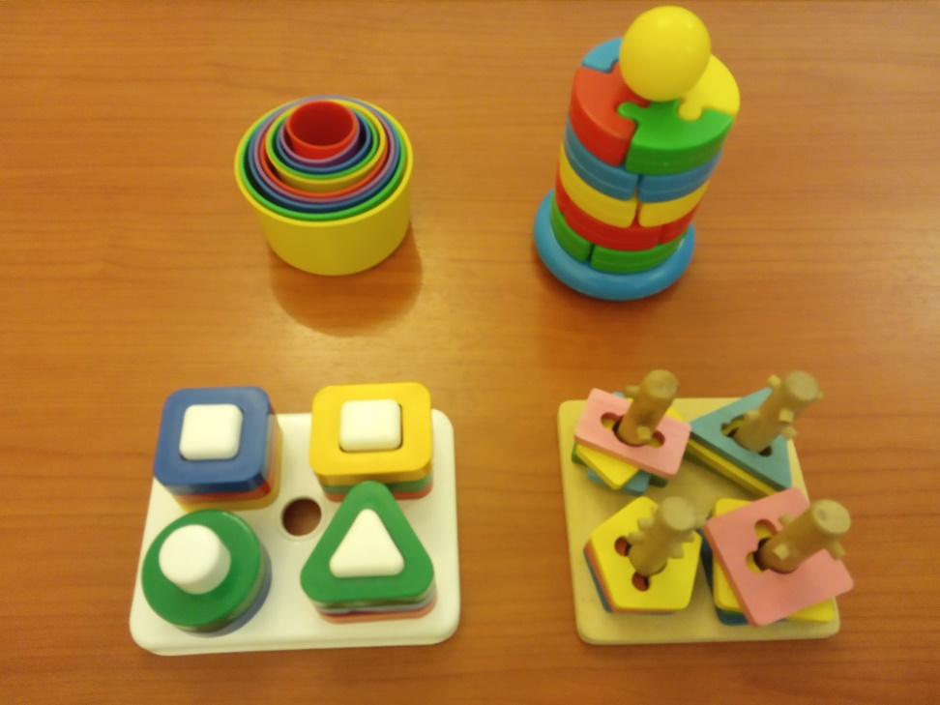

Игры ФЭМП материал для занятий

Slide 42
ОЗНАКОМЛЕНИЕ С ОКРУЖАЮЩИМ
Ознакомление с окружающим направлено на формирование у детей целостного восприятия и представлений о различных предметах и явлениях окружающей действительности, а также представления о человеке, видах его деятельности и взаимоотношениях с природой.
В своей работе использую дидактические игры:
направленные на ознакомление с явлениями социальной жизни;
с предметным миром, созданным человеком;
с природой и явлениями природы

Slide 43

Игра «Времена года»
Цель игры:
закреплять знание времен года и называть их в определенной последовательности; находить соответствующие данному времени года картинки; развивать зрительную память, внимание, речь.

Slide 44

Игра «Собираемся на прогулку»
Цель игры:
закреплять знание времен года и называть их в определенной последовательности; находить соответствующую данному времени года одежду; развивать зрительную память, внимание, речь.

Slide 45

Игра «Кто, где живет»
Цель игры:
расширять представления о диких и домашних животных, знакомить с местом их обитания; расширять словарный запас у детей; развивать зрительную память; пробуждать положительные эмоции у детей и желание помогать друг другу в процессе игры.

Slide 46

Игра «Магазин»
Цель игры:
упражнять в классификации предметов по признаку, закреплять в речи обобщающие понятия «продукты», развивать логическое мышление, память, внимание.

Slide 47

Лото «Животные»
Цель игры:
расширять представления о диких и домашних животных; расширять словарный запас у детей; развивать зрительную память.

Slide 48

Игра «Разрезные картинки»
Цель игры:
формировать у детей представление о целостном образе предмета, учить соотносить образ представления с целостным образом реального предмета, правильно собирать изображение предмета из отдельных частей.

Slide 49

Картотека
Материал для занятий по лексическим темам

Slide 50
РАЗВИТИЕ РЕЧИ И ФОРМИРОВАНИЕ КОММУНИКАТИВНЫХ СПОСОБНОСТЕЙ
Развитие речи и формирование коммуникативных способностей у детей происходит во всех видах детской деятельности, в повседневной жизни в процессе общения с членами семьи, а также на специальных занятиях по развитию речи.
В дидактических играх по развитию речи систематизируется и обобщается речевой материал, приобретенный детьми в процессе других видов деятельности, расширяется и уточняется словарь, активизируется связная речь.
Кроме того, решаются специфические коррекционные задачи:
формируются основные функции речи - фиксирующая, сопровождающая, познавательная, регулирующая и коммуникативная;
осуществляется работа по коррекции звукопроизношения у детей

Slide 51

Сюжетно-ролевая игра «В гостях у куклы Кати»
Цель игры:
закрепление навыков общения со сверстниками и взрослыми, обогащение словарного запаса, расширение и закрепление знаний по ведению хозяйства (приготовление еды, сервировка стола).

Slide 52

Игра-этюд: «Поиграем с собачкой»
Цель игры:
развивать воображение, диалогическую речь, учить интонационно выразительно проговаривать фразы.

Slide 53

Театрализованная игра «В гостях у сказки»
Цель игры:
развивать воображение, диалогическую речь, учить интонационно выразительно проговаривать фразы;
формировать умение пересказывать знакомую сказку последовательно и выразительно; развивать умение располагать в правильной последовательности картинки, развивать внимание, усидчивость, мышление, память, мелкую моторику.

Slide 54

Игра «Расскажи сказку»
Цель игры:
развивать воображение, диалогическую речь, учить интонационно выразительно проговаривать фразы;
формировать умение пересказывать знакомую сказку последовательно и выразительно; развивать умение располагать в правильной последовательности картинки, развивать внимание, усидчивость, мышление, память, мелкую моторику.

Slide 55


Мнемотаблицы
Цель игры: развитие связной речи через использование элементов мнемотехники, обогащение словарного запаса детей, совершенствование грамматического строя речи, упражнение детей в пересказе, составлении рассказов, загадок, заучивании стихотворений.

Slide 56

Игра «Варим суп»
Цель игры:
закрепление навыков общения со сверстниками и взрослыми, обогащение словарного запаса, расширение и закрепление знаний по ведению хозяйства (приготовление еды, сервировка стола).

Slide 57

Игра «Теремок»
Цель игры:
развивать речевую активность, закреплять пространственные представления, развивать высоту и тембр голоса, интонационную выразительность речи.

